Slide 1
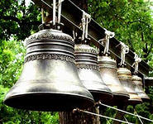
КОЛОКОЛЬНЫЕ ЗВОНЫ - СОСТАВНАЯ ЧАСТЬ ДУХОВНОЙ РОССИЙСКОЙ КУЛЬТУРЫ

Slide 2
Из истории колоколов и колокольного звона
Первоначально, до появления на Руси колоколов, более общий способ созыва верующих к Богослужению определился к VI веку, когда стали употреблять била, кандии и клепала.
Била и кандии (их иногда еще называют плоскими колоколами – в отличие от тюльпанообразных) – это сперва деревянные доски, а затем и металлические пластины.
Клепала – железные или медные полосы, согнутые в полукруг (по тем и другим ударяли специальными деревянными молотками). И только в конце X в. появились колокола.

Slide 3
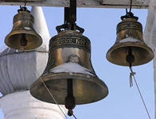
Колокола – это одно из таинств бытия, национальная святыня.

Slide 4
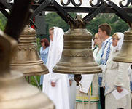
Колокольным звоном традиционно начинается и заканчивается Богослужение в церквах, соборах и храмах

Slide 5
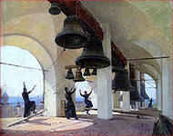
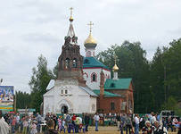
Русский церковный звон всегда привлекал внимание своей стройностью, мощью, благообразием.

Slide 6
Этот малиновый звон…
Православный звон всегда основывался на строгости и простоте, но никто не запрещает в рамках существующих канонов проявлять творчество . Звонарь сам себе и композитор, и исполнитель, и импровизатор. С помощью разной силы ударов, темпа и ритма он может передать покой и скорбь, ликование и тревогу. Но первое, о чем должен помнить звонарь, стоя на колокольне, – что он является связующим звеном между храмом и Небом и что церковный звон является равноценным храмовым священнодействием (ведь им начинается и заканчивается Богослужение).

Slide 7
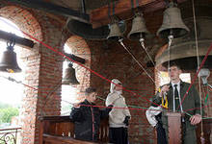
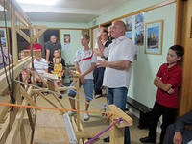
Звонарь обладает чувством ритма

Slide 8
ОСОБЫЕ ВИДЫ ЗВОНА
Традиционно сложились особые виды звона: благовест, перебор проводной (погребальный), звоны будничные, свадебные (разгонные), встречные и, наконец, праздничные, среди которых различают великие, средние, красные и особую форму – трезвон.

Slide 9
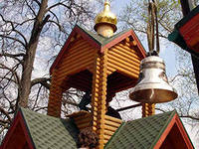
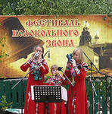
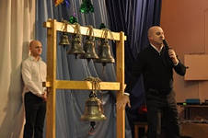
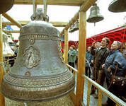

Slide 10
ТРЕЗВОН
Трезвон – наиболее сложный по исполнению, но самый яркий в музыкальном отношении. Он состоит из 3-х частей, соединенных в единое целое (да и само название его происходит от слияния словосочетания “три звона”). Красный звон во все колокола (”во вся тяжкая”) поражает своей мощью и красотой на Великие праздники.

Slide 11
БЛАГОЗВУЧИЕ
Колокола на звонницы всегда подбирались таким образом, чтобы все вместе они образовывали стройный “звон-хор”. Если какой-либо колокол диссонировал с остальными, выпадая из общего строя, он получал меткое прозвище “баран”, “беспутный” и, как правило, исключался из звона. Для звонниц обычно подбирают 3 группы колоколов: большие – благовестники, средние – подзвоны и малые – зазвонные колокольчики. Что касается звучания и тональности колоколов, то это зависит от их веса, формы и качества литья: 100 одинаковых колоколов, отлитых на одном и том же производстве, будут звучать по-разному (влияет и температура заливки, и то, как металл остывал).

Slide 12
Православный колокольный звон
Благовест – это размеренные удары в один большой колокол. Этим звоном верующим возвещается благая весть о начале Богослужения в храме. /Благовест бывает праздничный, будничный и постный./
Перезвон – это перебор колоколов от самого большого колокола до самого маленького (или наоборот) с различным количеством ударов в каждый колокол. /Существуют 2 основных перезвона: погребальный и водосвятный./
Собственно звон – это характерный ритмический звон с использованием всех основных групп колокольного звукоряда. /К звонам данной группы относятся: праздничный звон (трезвон, двузвон), будничный звон, а также звоны, составленные самим звонарем (последние являются результатом творческой работы и самовыражения звонаря).

Slide 13
Изготовление колоколов
«Изготовление колоколов – это многодельное производство. И самое главное – настроить колокол. Металл должен литься уже в “настроенную” форму. Сама форма для отливки колокола заранее определяет звучание будущего инструмента. Надо сказать, что процесс формирования звучания колокола, его благозвучия еще не остановлен, он постоянно совершенствуется и разрабатывается. И главное в качестве звука – это форма колокола. Конечно, существенную роль играет и сам металл.

Slide 14
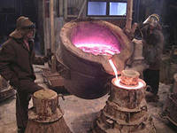
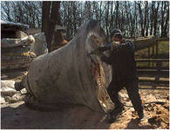
Начинать приходится с формы колокола…

Slide 15
Литьё колокола…
Потом эта форма определенным образом обрабатывается, сушится и обжигается, а затем собирается под литье. Сама форма сделана из специальных термостойких смесей, способных выдержать высокую температуру расплавленного металла.

Slide 16
Плавка меди…
Следующий этап – в печи плавится медь. Чистая, без всяких примесей. Потом, когда расплав подготовлен, в него добавляется колокольная бронза. Кстати, такой бронзовый расплав не используется больше нигде. В эту бронзу на четверть добавляется олово. Дальше расплав продувается аргоном. Из него выходят все примеси и шлаковые включения, которые образовались в процессе плавки. Они поднимаются наверх и собираются вместе с пленкой.

Slide 17
Хрупкий колокольный металл…
Теперь металл готов и разливается в форму. Потом в течение суток колокол остывает. Чем медленнее он остывает, томится, тем выше качество его звона. В это время происходит кристаллизация, от которой зависит его долговечность. Может, вы удивитесь, но колокольный металл очень хрупкий. И звучание колокола находится на границе хрупкости и прочности. Подвижка в любую сторону, малейшая неточность при формировании состава сплава недопустима. Колокол или лопнет или будет тускло звучать. Особенно это важно во время зимних звонов.

Slide 18
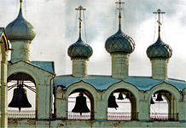
Спасибо за внимание!

